Slide 1


ДЕН НА ТОЛЕРАНТНОСТТА В ДЕТСКА ГРАДИНА №3 „ЗДРАВЕЦ“
ГР.ТЪРГОВИЩЕ
16 ноември 2020 година

Slide 2
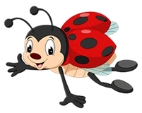
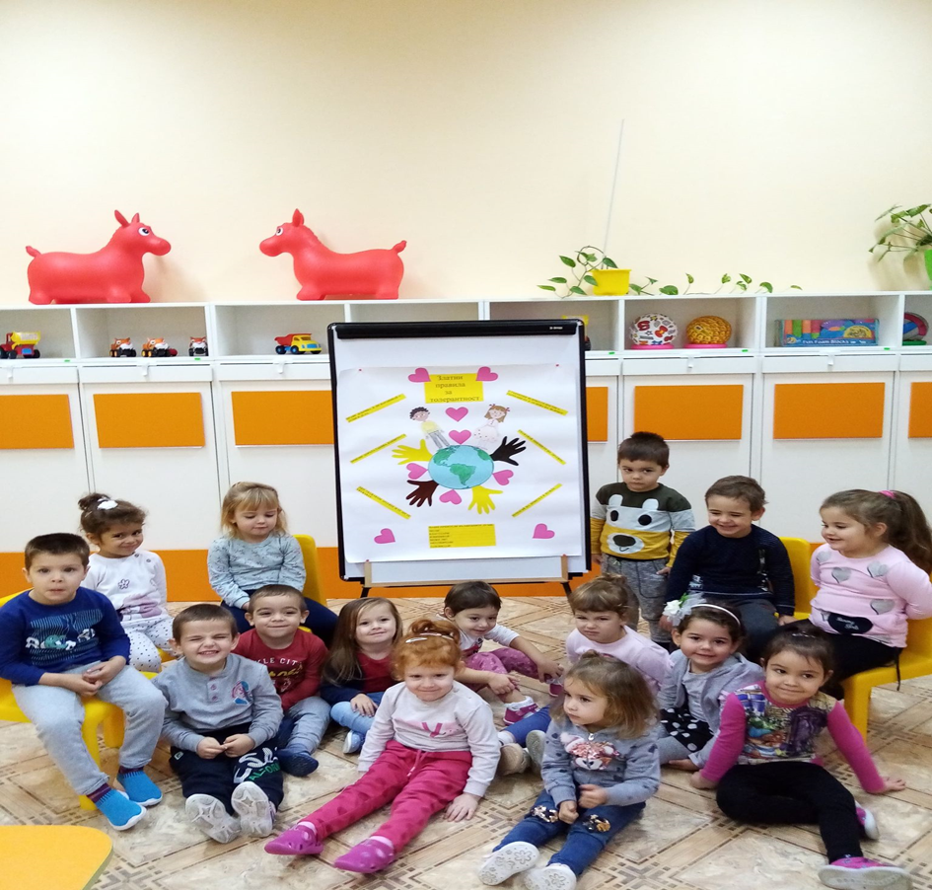
Първа група “Калинки“

Slide 3
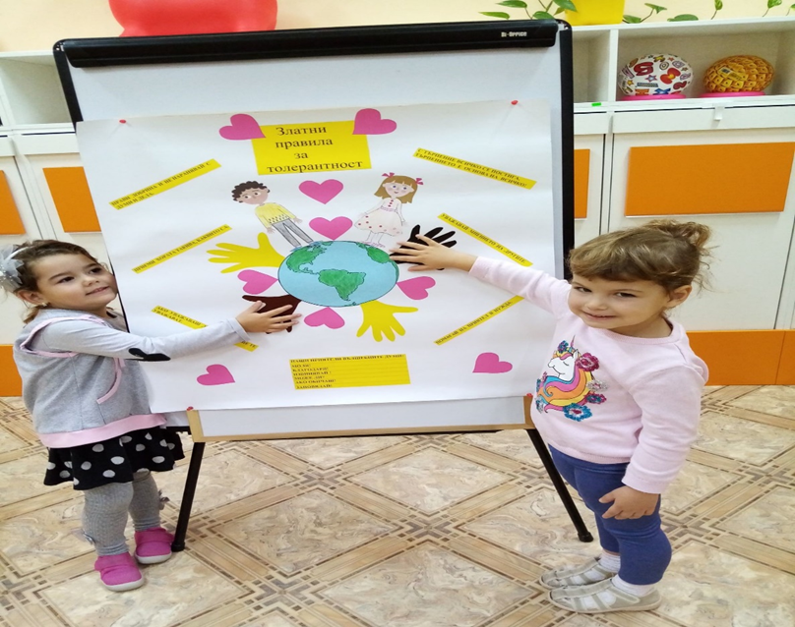
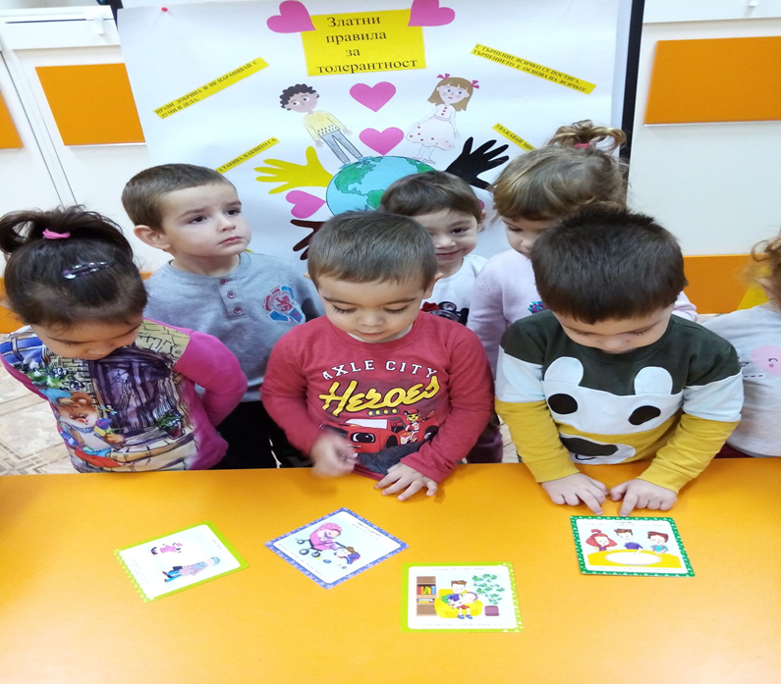
Първа група “Калинки“
Отпечатвайки своите цветни ръчички около земното кълбо, малките „Калинки“ от първа група в ДГ№3“Здравец“ гр. Търговище отбелязаха Международния ден на толерантността.

Slide 4
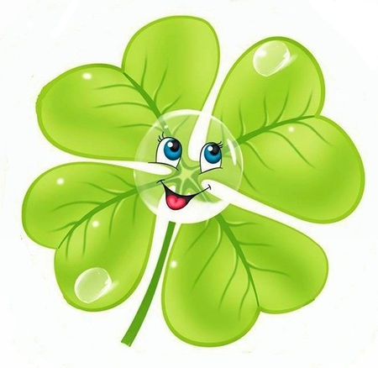
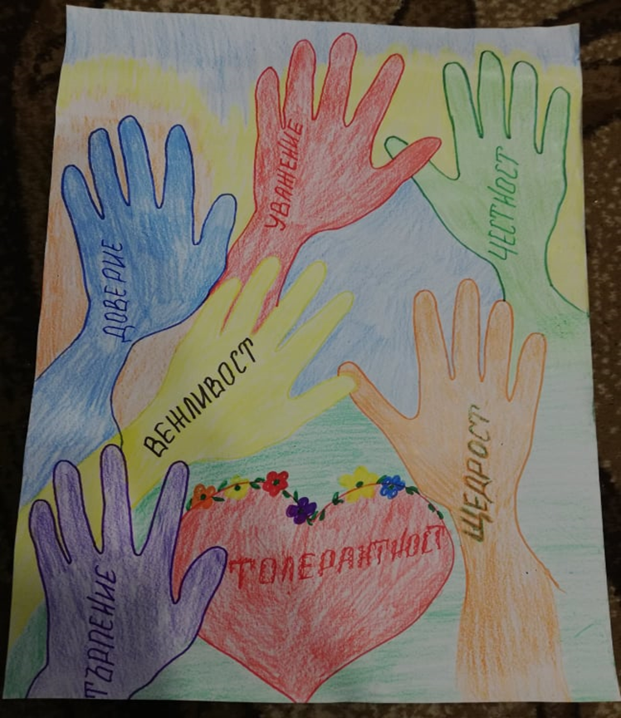
Това сътвориха децата от втора група „Детелина“ в ДГ№3“Здравец“ гр. Търговище
НЕКА ПОДАДЕМ СВОЯТА ПРИЯТЕЛСКА РЪКА НА ВСЕКИ!
ТАКА СВЕТЪТ ЩЕ БЪДЕ ПО – ДОБЪР!

Slide 5
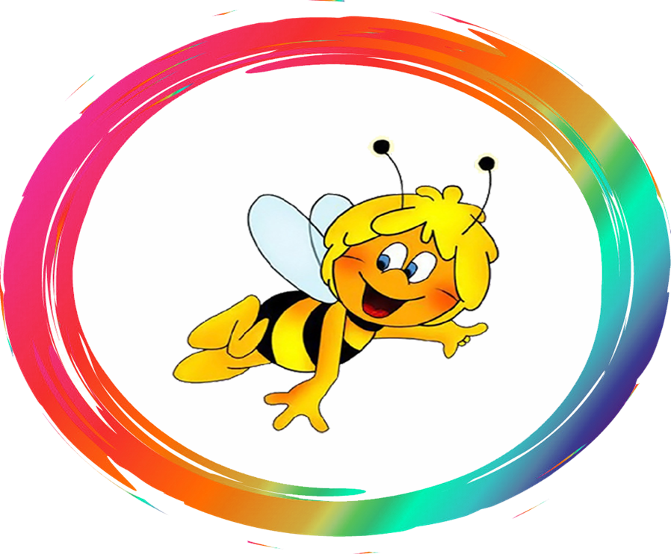
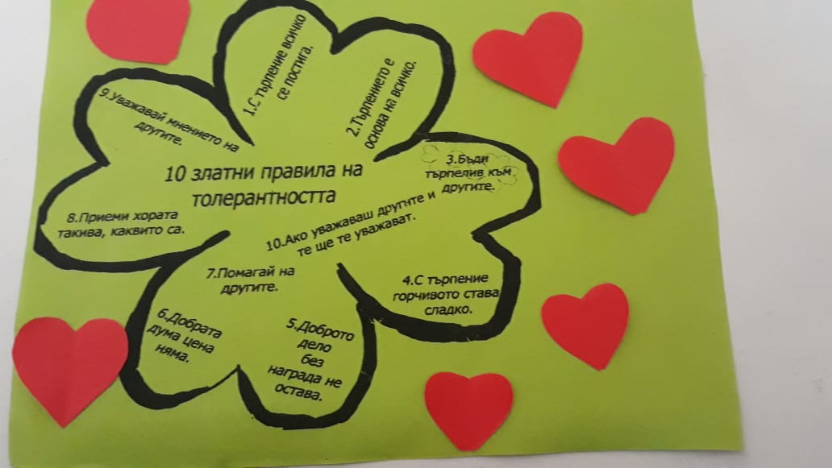
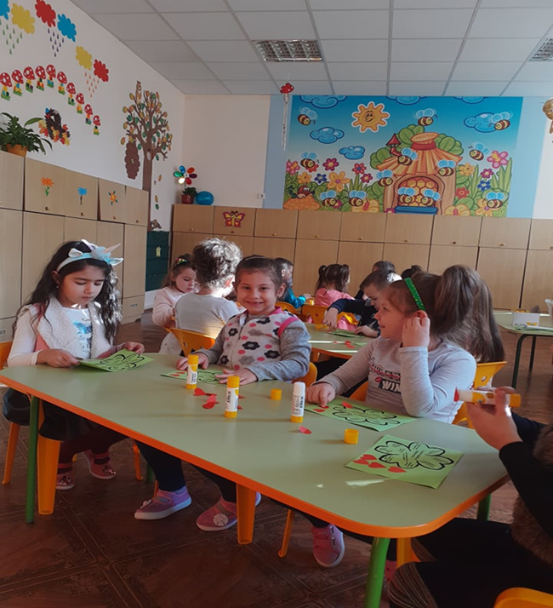
Група „Пчелички“

Slide 6

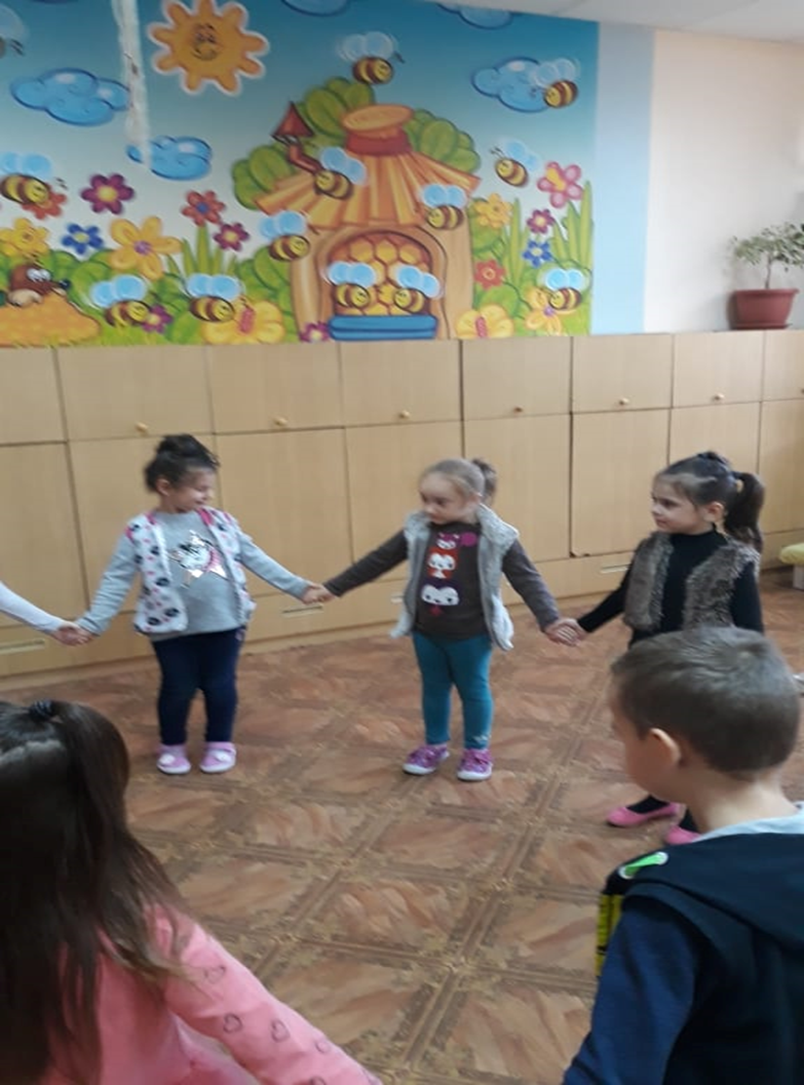
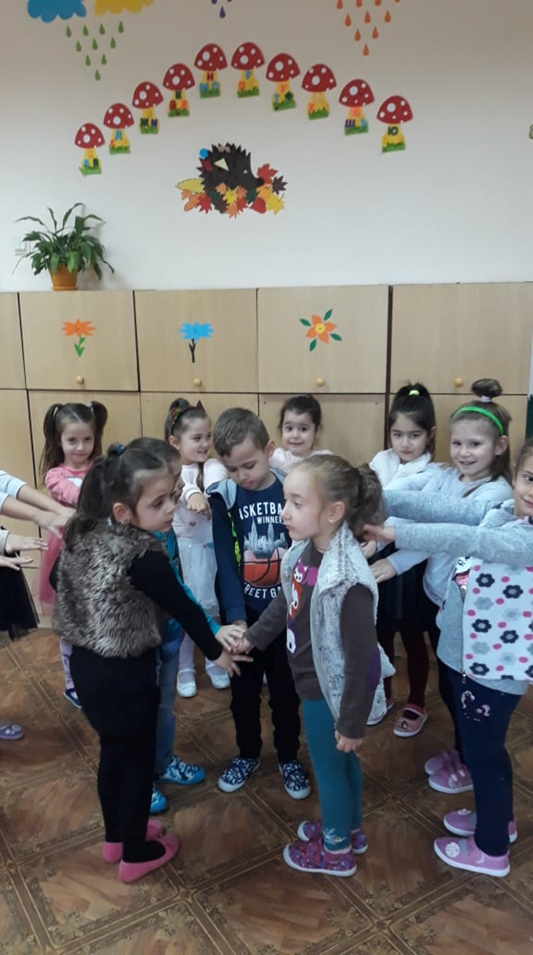
Трета група „Пчелички“

Slide 7

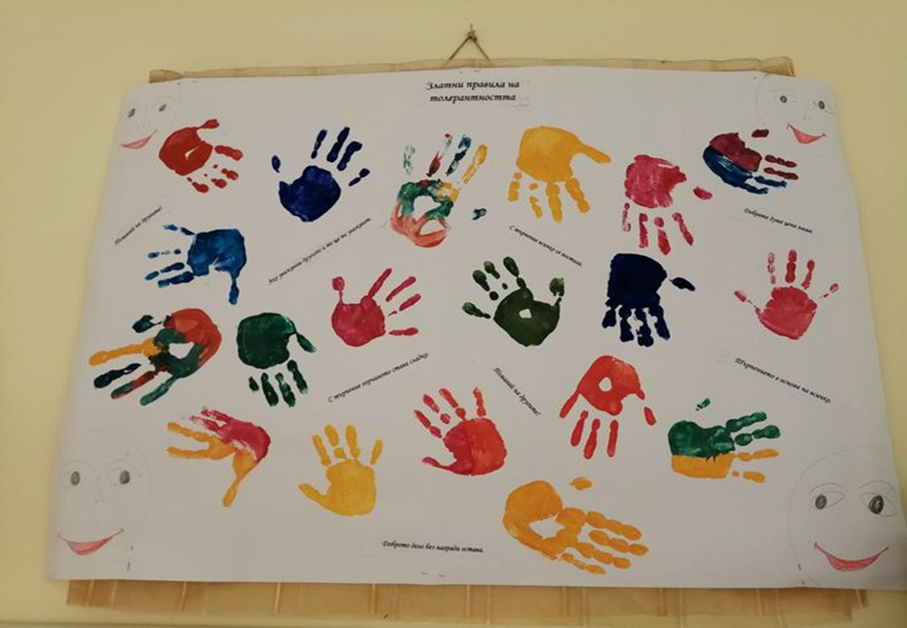
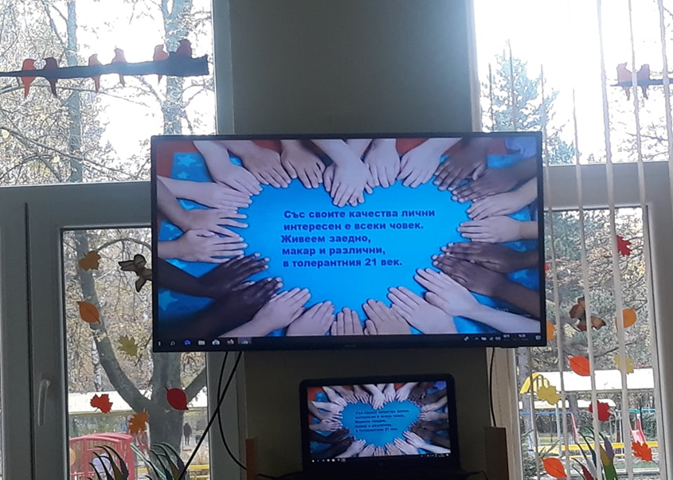
Четвърта група „Звездичка“

Slide 8
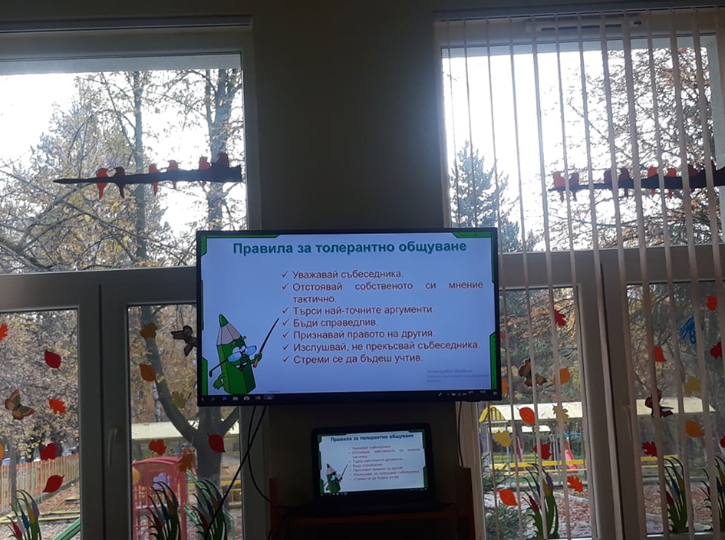
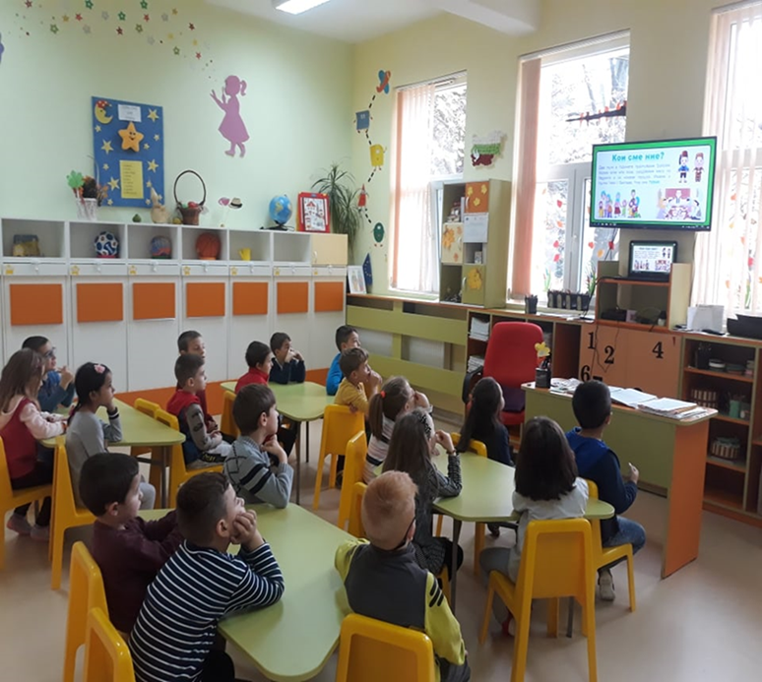
С презентация на тема „Различни , но заедно“ учителките от четвърта подготвителна група “Звездичка“, запознаха децата с добродетели, необходими за изграждане на толерантността като нравствена ценност.

Slide 9

Проявата на толерантност означава, че всеки е свободен, да се придържа към своите убеждения , да се признава това, че хората по своята природа се различават по външен вид, положение, език, поведение и ценности, и имат право на живот в света. Тази съществена необходимост определя и една от най-важните задачи, която стои пред съвременната детската градина – формиране у подрастващото поколение на умения за разбиране и приемане на другия.

Slide 10

Съвременното общество има за цел възпитанието на децата в посока толерантност и уважение към индивидуалността на всеки, като основа за социалния ред и защита на човешките права.

Slide 11
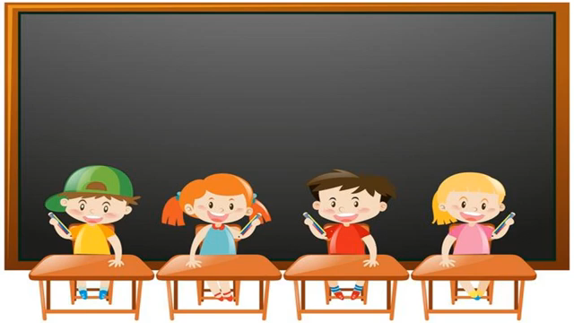
РАЗЛИЧНИ, НО ЗАЕДНО

